Slide 1

Дидактическое
пособие
«ВОЛШЕБНАЯ ПИРАМИДА»
Автор пособия : музыкальный руководитель МДОАУ № 221 «Сказка»
Сударева С.С.

Slide 2
Дидактическое пособие «Волшебная пирамида»
предназначено для работы с детьми от 3 до 7 лет во время совместной образовательной музыкальной деятельности и развитию речи, ознакомлению с художественной литературой.
Данное пособие помогает формировать у детей музыкальные способности в доступной игровой форме, приобщать их к основам музыкального искусства, поддерживать интерес и желание заниматься разными видами музыкальной деятельности. Использование пособия побуждает детей к самостоятельным действиям (играм) за рамками музыкальных занятий.
Пособие может быть полезно, как музыкальным руководителям, так и воспитателям детского сада, также логопедам и психологам.
Пособие многофункционально. Представляет собой пирамиду с 4 гранями, на которых имеется свой сюжет. Игры можно объединить и единым сюжетом.
В основу пособия положены задачи формирования у детей восприятия четырех важных свойств музыкальных звуков:
• высота (развитие звуковысотного слуха);
• ритмическое отношения (развитие ритмического чувства);
• тембровая окраска (развитие тембрового слуха);
• динамические оттенки (развитие динамического слуха).

Slide 3
Цель:
стимулировать развитие музыкального восприятия, музыкально-сенсорных способностей, научить различать свойства музыкального звука с помощью наглядно-слуховых и наглядно-зрительных методов музыкального воспитания.
Задачи:
1. Обучающие:
- учить детей ориентироваться в игровой ситуации;;
- учить различать понятия «высокий звук» и «низкий звук», «короткий - длинный»;
- совершенствовать звуковысотный, тембровый, динамический слух, чувство ритма и темпа; слуховое внимание, музыкальную память;
- развивать эстетическое восприятие, интерес и любовь к музыке, эмоциональную отзывчивость и творческую активность;.
2. Развивающие:
- развивать речь, память, внимание, логическое мышление.
- развивать мелкую моторику рук;
- развивать музыкально- сенсорные способности;
- развивать представления о мире звуков;
-развивать чувство ритма;
-
3. Воспитывающие:
-воспитывать эмоциональную отзывчивость;
- воспитывать у детей устойчивый и отзывчивый интерес к музыке

Slide 4
Методическая ценность:
Ценность этого многофункционального пособия в том, что оно доступно детскому пониманию, вызывает заинтересованность детей участвовать в игре. Пособие дает возможность использовать в работе разные дидактические игры и задания, в зависимости от задач педагога. Обогащает детей новыми впечатлениями, развивает у них инициативу, самостоятельность, способность к восприятию музыки.
Музыкально-дидактическое пособие «Волшебная пирамида» направлено на развитие эмоций, на выполнение творческих заданий, на решение вокальных задач, на развитие музыкальной памяти. Педагогическая ценность этого пособия в том, оно помогает открывать перед ребенком путь применения полученных знаний в жизненной практике.

Slide 5
Возможность областного применения:
Данное пособие можно использовать по видам занятий: на индивидуальных, по подгруппам и фронтальных, по содержанию – на типовых, доминантных, тематических, комплексных, интегрированных. Музыкально-дидактическое пособие включает в себя зрительную наглядность, и является средством активизации слухового внимания детей.
Пособие «Волшебная пирамида» подходит, как для музыкального зала, так и для групповой комнаты.
Систематическое применение пособия вызывает у детей активный интерес к музыке, к заданиям и способствует быстрому овладению детьми музыкальным репертуаром.

Slide 6
Игры, которые можно использовать применяя данное пособие :
1. Для развития чувства ритма: «Ритмическая гусеница», «Узнай песенку по ритмическому рисунку», «Ну-ка, повтори».
2. Для звуковысотного слуха: «Кто в домике живет?»
3. Для развития динамического слуха и голосоведения: «Разноцветные шары», Где спрятался колобок?» С целью расширения диапазона певческого голоса, профилактики крикливости в пении.
4. Для различения тембровых изменений: «Сказочный домик». Умение вслушиваться, различать тот или иной музыкальный звук является показателем определенного уровня музыкально-сенсорного развития у детей.
5. Песенное творчество: «Музыкальный домик», «Кто подошел к теремку» (вокальная инсценировка сказки «Теремок», «Придумай песенку».

Slide 7
«Ритмическая гусеница»
предназначена для развития ритмического чувства.
Программное содержание: Развивать ритмическую память учить детей различать короткие и долгие звуки по слуховому восприятию.
Передавать ритмический рисунок знакомых попевок и узнавать их по изображению ритмического рисунка.
Педагог рассказывает, что на волшебной, т. е. музыкальной полянке живет необычная гусеница. Ее зовут «Тати», а почему такое интересное имя, да потому что когда она начинает ползать, то издает такие звуки: «та- ти -ти, та -та…», или другие «ти – та - та – ти». Педагог ненавязчиво рассказывает о длительности звуков, объясняет, что звуки бывают длинные (долгие) по звучанию и короткие. Из чередования длительности звуков получается ритмический рисунок.
Другой вариант: Она, т. е. гусеница, очень любит петь песенки и записывать их. Но ноты она не знает, поэтому выкладывают ритмический рисунок песенки с помощью овощей и фруктов, которые она носит на себе. Большие овощи или фрукты - это длинные звуки, а маленькие - короткие звуки. После этого педагог-ведущий (а затем ребенок) воспроизводит с карточки (на гусенице) ритмический рисунок с помощью хлопков, музыкального молоточка или любого другого ударного инструмента который находится на столе. Дети выкладывают ритмический рисунок на своей карточке с помощью пуговок и воспроизводят его любыми средствами (хлопки, дер. палочки, кубики и т. д.).

Slide 8
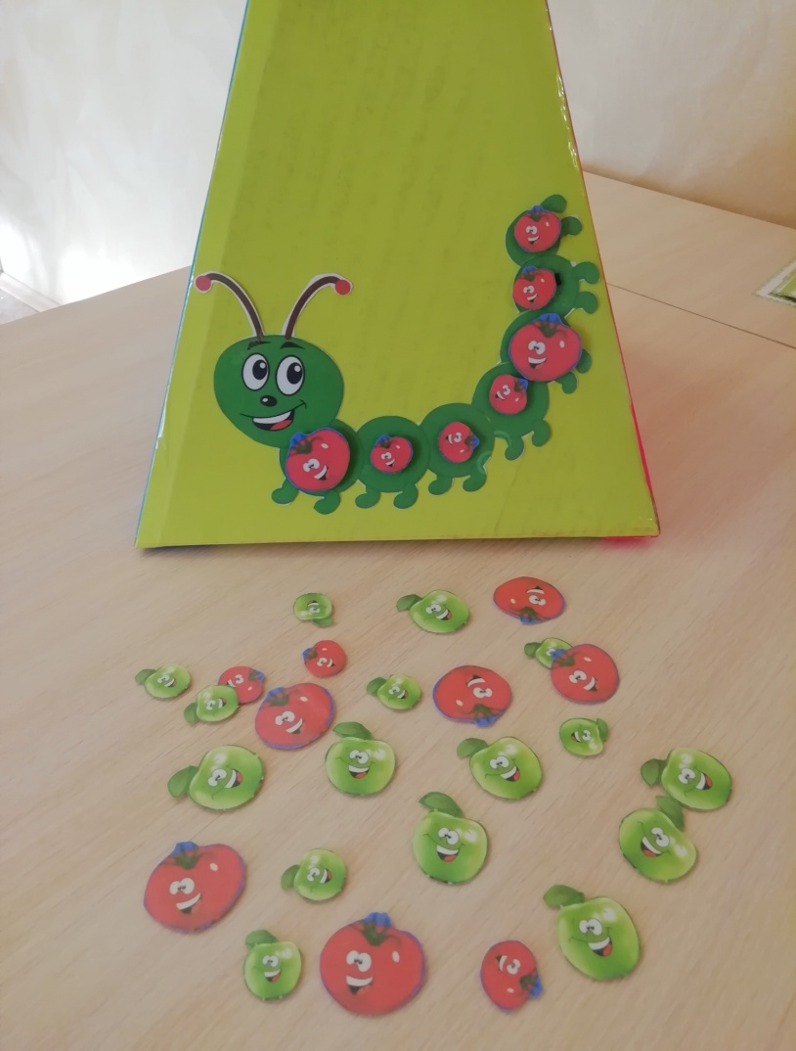
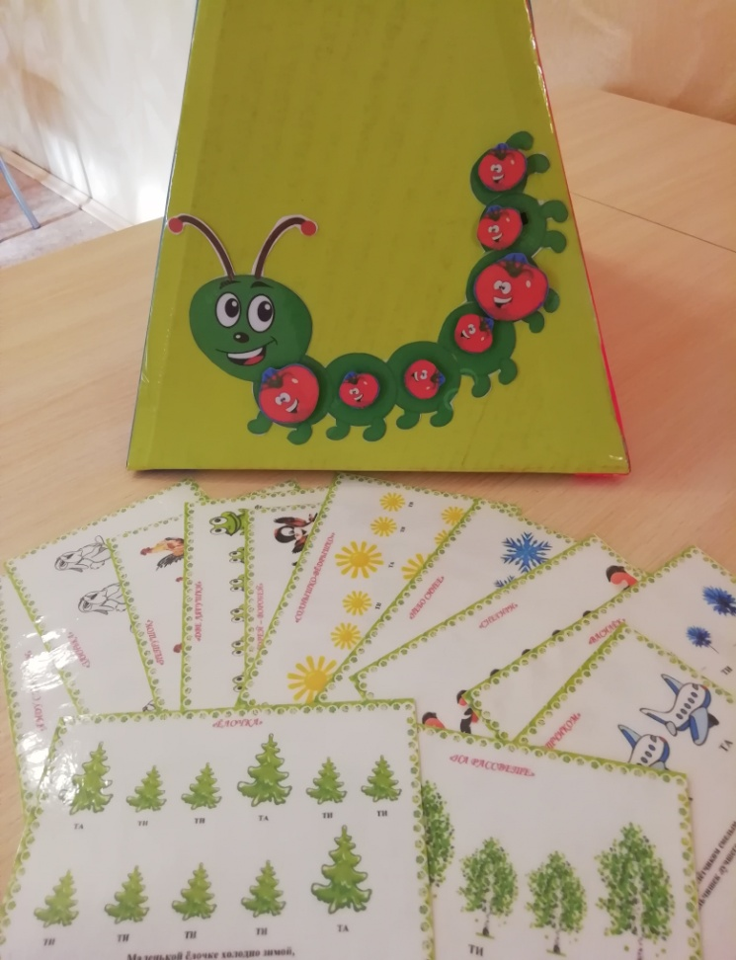

Slide 9
Музыкально-дидактическая игра «Разные звери»
Цель: развивать умение детей мимикой и движениями передавать характер
создаваемого образа, его эмоциональное состояние (трусливый зайчик,
хитрая лисичка, сердитый медвежонок, грустный ёжик, весёлые зверята,
развитие музыкального воображения.
Атрибуты: Шапочки зайчика, лисички, медвежонка, ёжика.
Ход игры: Дети становятся в круг, берутся за руки. Идут хороводным шагом,
поют. На каждый проигрыш двигаются по кругу в ритм музыки, передавая в
движениях и мимике образ трусливого зайчика, хитрой лисы,, сердитого
медвежонка, грустного ёжика, весёлых зверят.
Музыкально-дидактическая игра «Азбука настроений»
Цель игры: учить детей определять настроение музыкального произведения.
Учить детей выражать настроение мимикой.
Описание: карточки с различным выражением оттенков настроения лица
клоуна: грусть, злость, веселье, удивление, испуг, горе.
Методика применения: дети слушают произведения различного характера,
подбирают карточку с соответствующим выражением настроения, с
подходящим цветом для определения эмоционального состояния.
Музыкальный репертуар: по выбору музыкального руководителя.

Slide 10
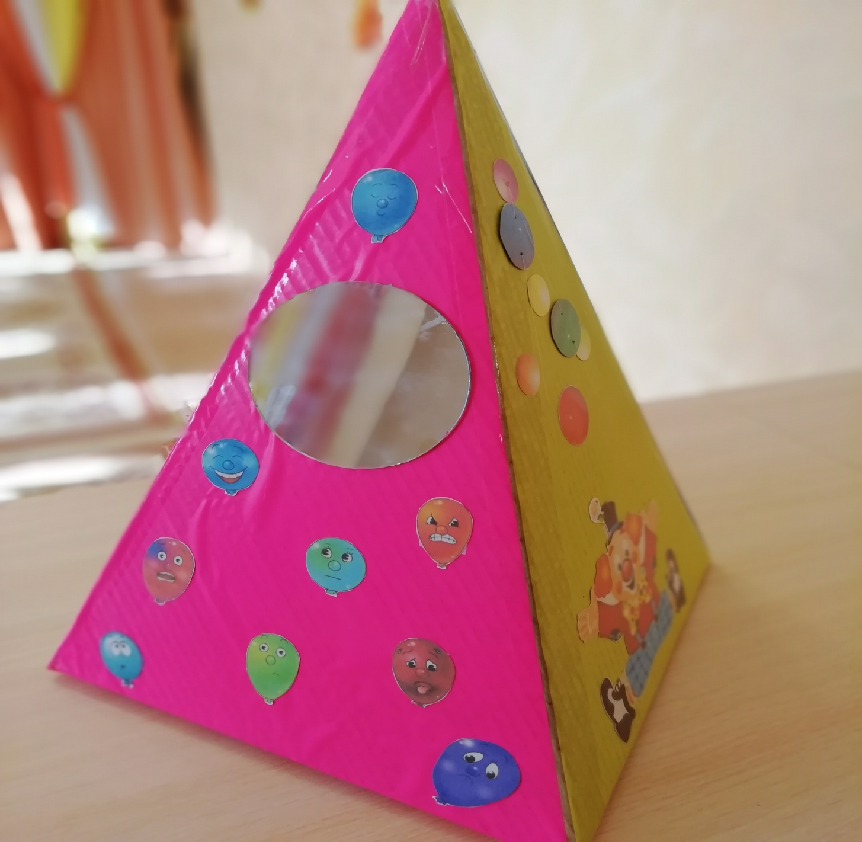

Slide 11
«Музыкальный домик»
Вариант № 1:
«Кто в домике живет?»
Программное содержание: Развивать у детей представление о регистрах
( высоком, среднем, низком ).
Ход игры: Педагог предлагает детям вспомнить сказку «Колобок» и ее персонажей (лиса, заяц, медведь), при этом он исполняет соответствующие мелодии, например: «У медведя во бору» в нижнем регистре, «Зайка» в высоком регистре и т.д. Когда дети усвоят звучание какого регистра соответствует художественному образу каждого животного, им предлагается поиграть и определить на слух, какой персонаж изображен в музыке и выбрать соответствующую картинку.
«Музыкальный домик»
Вариант № 2
«Жанры музыки»
Цель: ­ развивать умение различать жанры музыки; ­находить основные признаки каждого жанра; ­развивать словарный запас детей. Игровой материал: карточки, изображающие жанры (марш, песня, танец) Дети слушают небольшие пьесы или отрывки музыкальных произведений, определяют
жанр музыки и указывают соответствующую картинку: марш, песня, танец.
Цель: Совершенствовать умение детей различать характер музыки, закреплять понятия «мажор – минор».

Slide 12
«Музыкальный домик»
Вариант № 3
Какой инструмент звучит?
Программное содержание: Развивать у детей умение различать тембр звучания различных детских музыкальных инструментов.
Ход игры: Педагог рассказывает детям, что встречал веселых музыкантов, которые играли на разных музыкальных инструментах. А вот на каких инструментах они играли должны отгадать дети сами. Для этого педагог использует ширму и имеющиеся в музыкальном уголке детские музыкальные инструменты: бубен, погремушку, дудочку и т.д. Прослушав звучащий за ширмой инструмент, дети называют его и выбирают картинку с его изображением. В игре можно использовать песенку:
-Музыкальных инструментов Музыкальных инструментов
Знаем мы, ребята, три. Знаем мы, ребята, пять.
А какой сейчас сыграет, А какой сейчас сыграет,
Ну-ка быстро говори. Ты попробуй отгадай.
Музыкальных инструментов
Знаем мы, ребята, семь.
А какой сейчас сыграет
Отгадаем дружно все.
Программное содержание: Развивать музыкальную память через тембровый слух – учить детей различать по слуховому восприятию тембр звучания различных детских музыкальных инструментов.

Slide 13
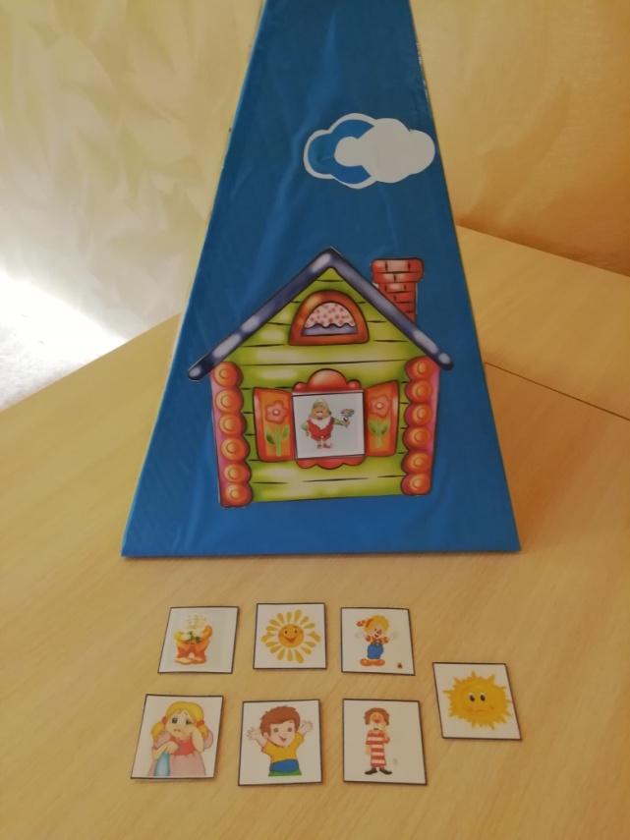
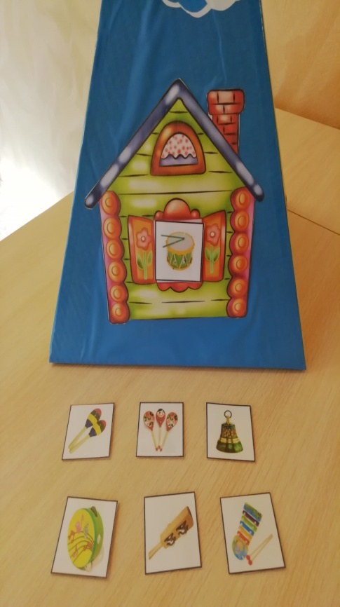
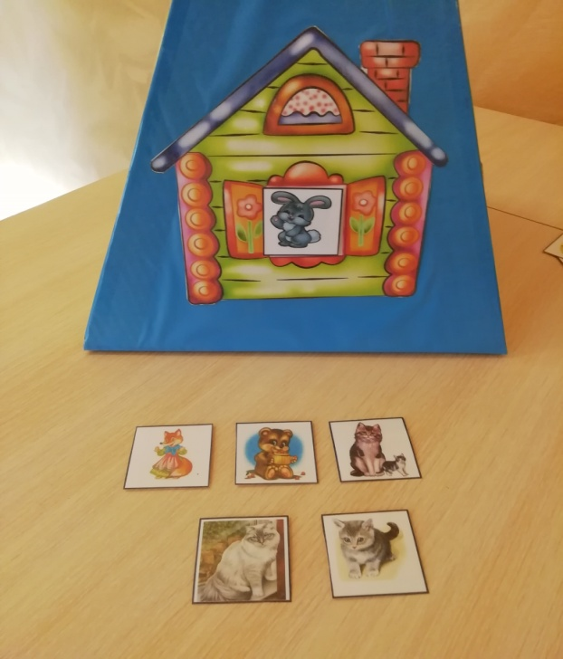
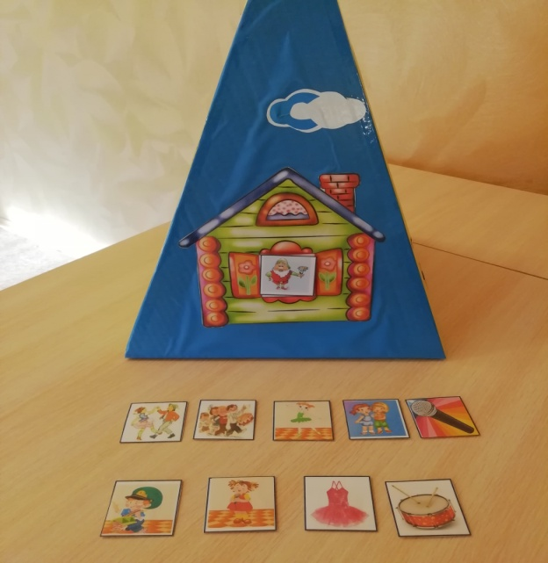

Slide 14
«Веселый клоун» -
предназначена для развития звуковысотного слуха у дошкольников.
Педагог рассказывает, что в музыкальной стране живет веселый клоун «Тили-Бом». Он очень любит играть, а точнее жонглировать своими мячами. Они у него музыкальные. Если мяч опускается к земле, то он издает низкий звук, а если взлетает вверх, то тонкий высокий звук. Послушай, как они звучат. Педагог на фортепиано, после на металлофоне играет то низкие, то высокие звуки, соответственно передвигая пуговки – «мячи» у клоуна.
Варианты игр:
А) в паре - взрослый и ребенок или ребенок - ребенок
– один играет на инструменте, другой называет, какой это звук и передвигает пуговку на нужную высоту
Б) в паре или подгруппе
- сколько мячиков подбросил клоун, а точнее, сколько звуков ты слышишь? (Один или два). Взрослый или ребенок играет два звука выбирая, будут они на одной высоте или на разных. Можно и один звук чтобы прозвучал. Другой должен определить, сколько звуков прозвучало и каких (подводить к понятию интервал)

Slide 15
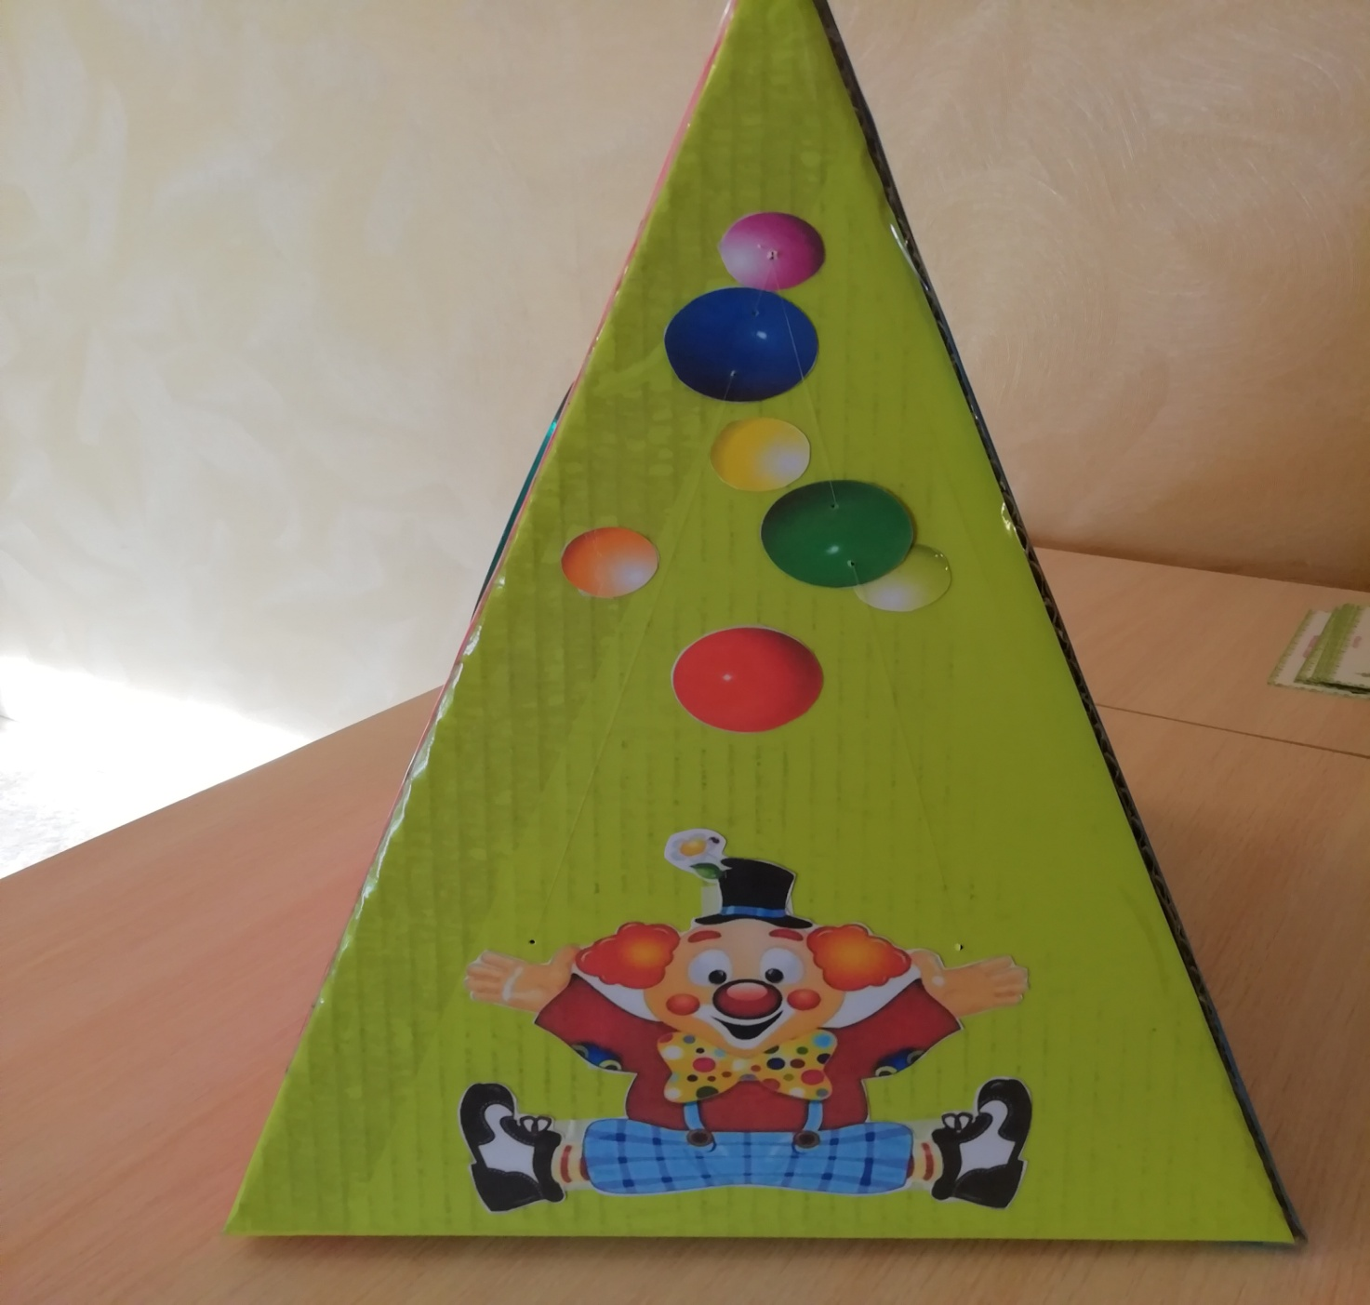

Slide 16
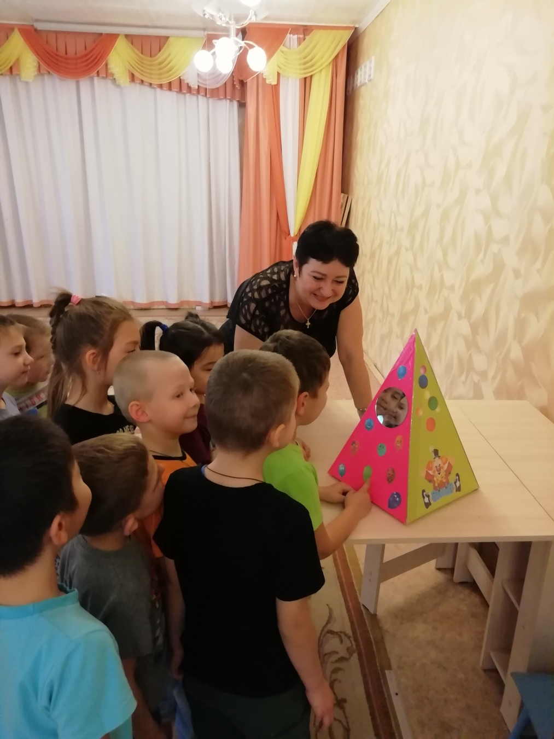
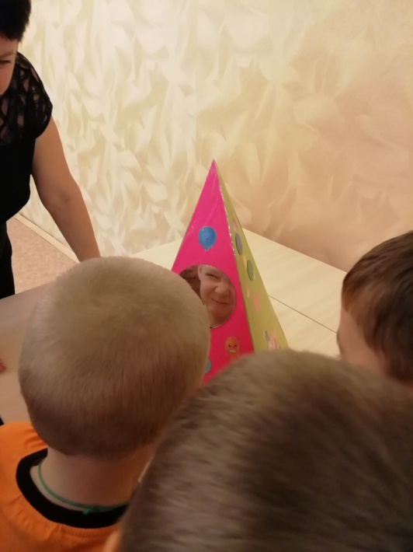
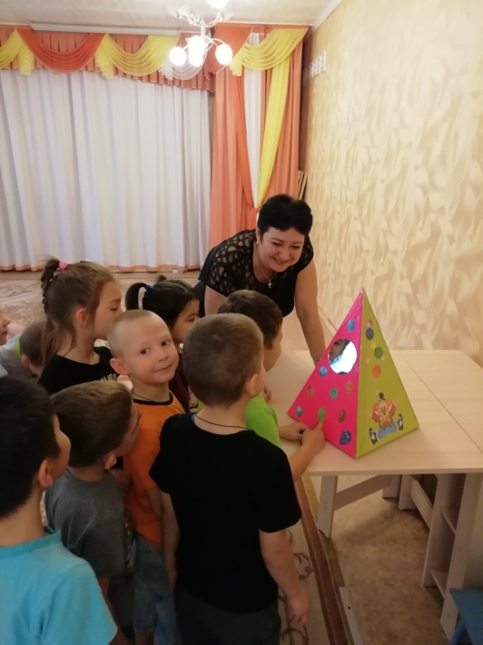

Slide 17
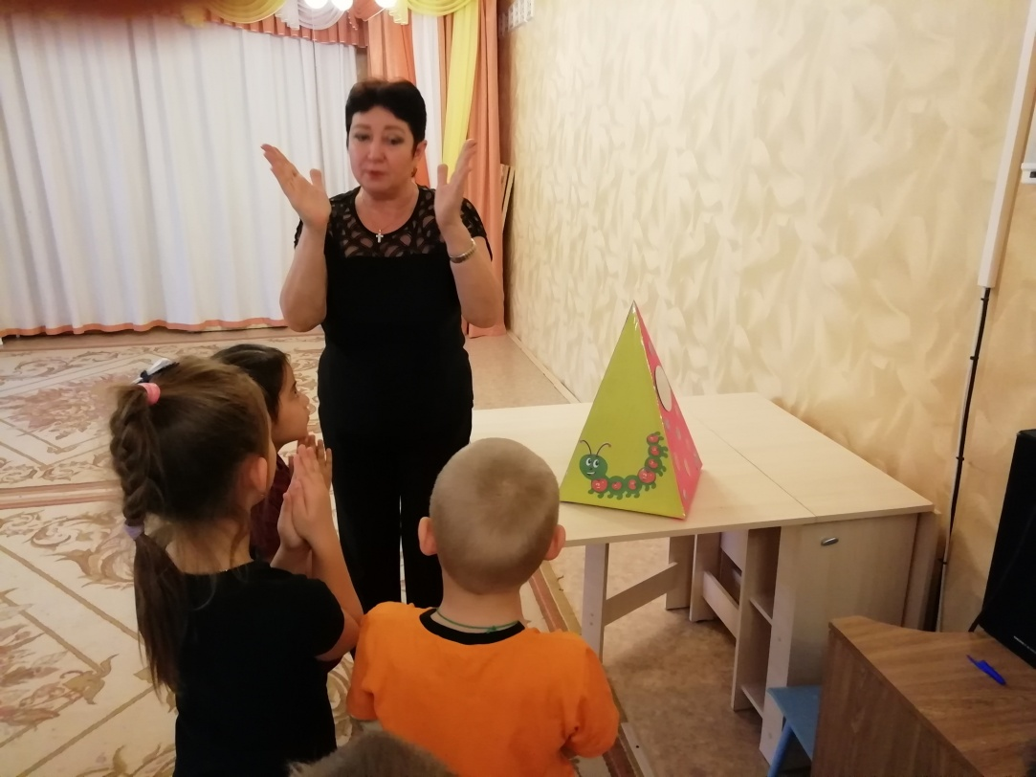
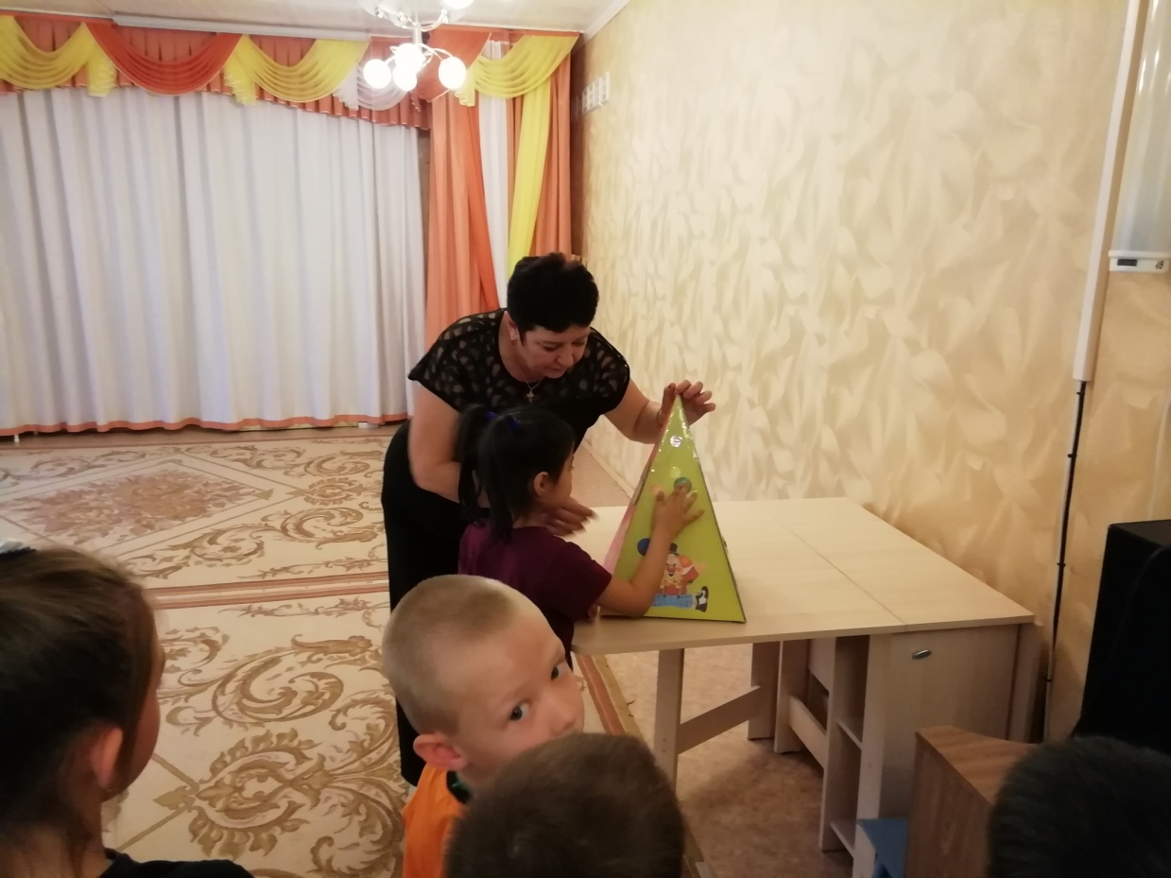

Slide 18
Спасибо за внимание…

